Slide 1
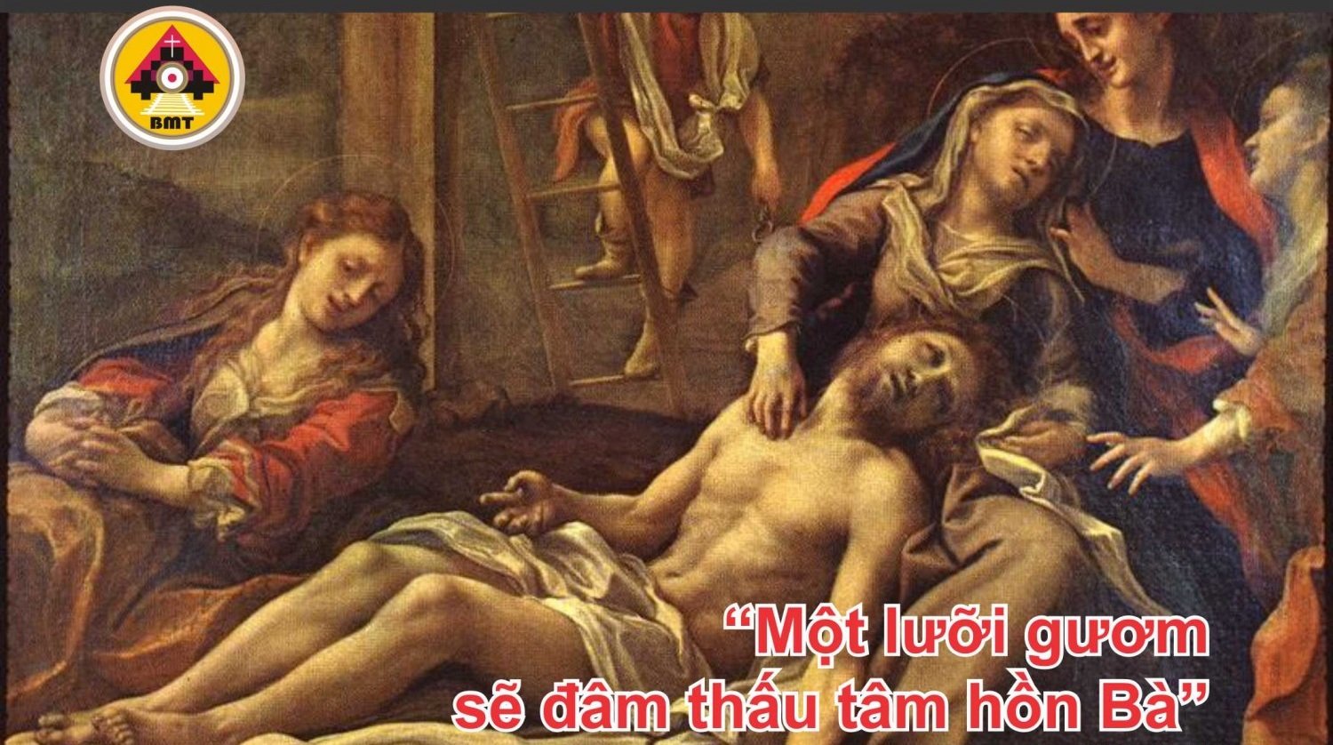

THỨ HAI TUẦN XXIV THƯỜNG NIÊN C

Slide 2

Ông Simon nói với Đức Maria rằng: Đây trẻ này được đặt lên khiến cho nhiều người trong Israel phải hư mất hay được sống, và cũng là mục tiêu cho người ta chống đối; và một lưỡi gươm sẽ đâm thâu tâm hồn bà.
Ca nhập lễ

Slide 3

Bài Đọc 1: Dt 5, 7-9
“Người đã học vâng phục và đã trở nên căn nguyên ơn cứu độ đời đời”.
Trích thư gửi tín hữu Do-thái.

Slide 4
Ðáp: Lạy Chúa, xin cứu sống con theo lượng từ bi của Chúa
Đáp Ca:
Tv 30, 2-3a. 3bc-4. 5-6. 15-18. 19

Slide 5
Alleluia, alleluia! – Ðức Trinh Nữ Maria là người có phúc, Bà xứng đáng lãnh nhận ngành lá tử đạo dưới chân Thập giá Chúa mà không phải chết. – Alleluia.

Slide 6
Phúc Âm: Ga 19, 25-27

Slide 7

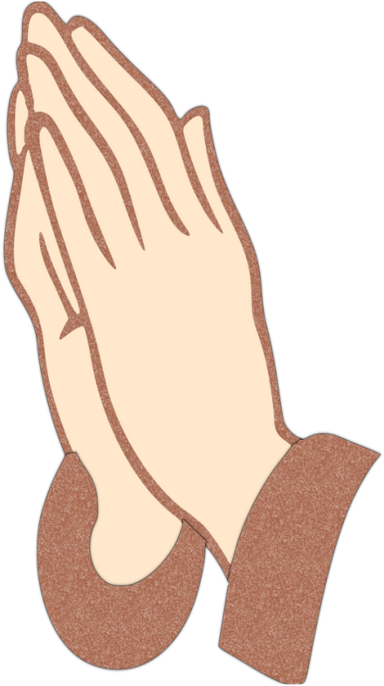

LỜI NGUYỆN TÍN HỮU

Slide 8


Slide 9
Được thông phần đau khổ của Chúa Kitô, anh em hãy vui mừng, để khi vinh quang của Người được tỏ hiện, anh em được vui mừng hoan hỷ.
Ca hiệp lễ

Slide 10
Ca Kết Lễ

Slide 11
THỨ HAI TUẦN XXIV THƯỜNG NIÊN C

